Slide 1
Centre Hospitalier de l’Arrondissement de Montreuil (CHAM)
Projet de service :
Implanter la réhabilitation psychosociale
sur l’ensemble de nos unités

Slide 2
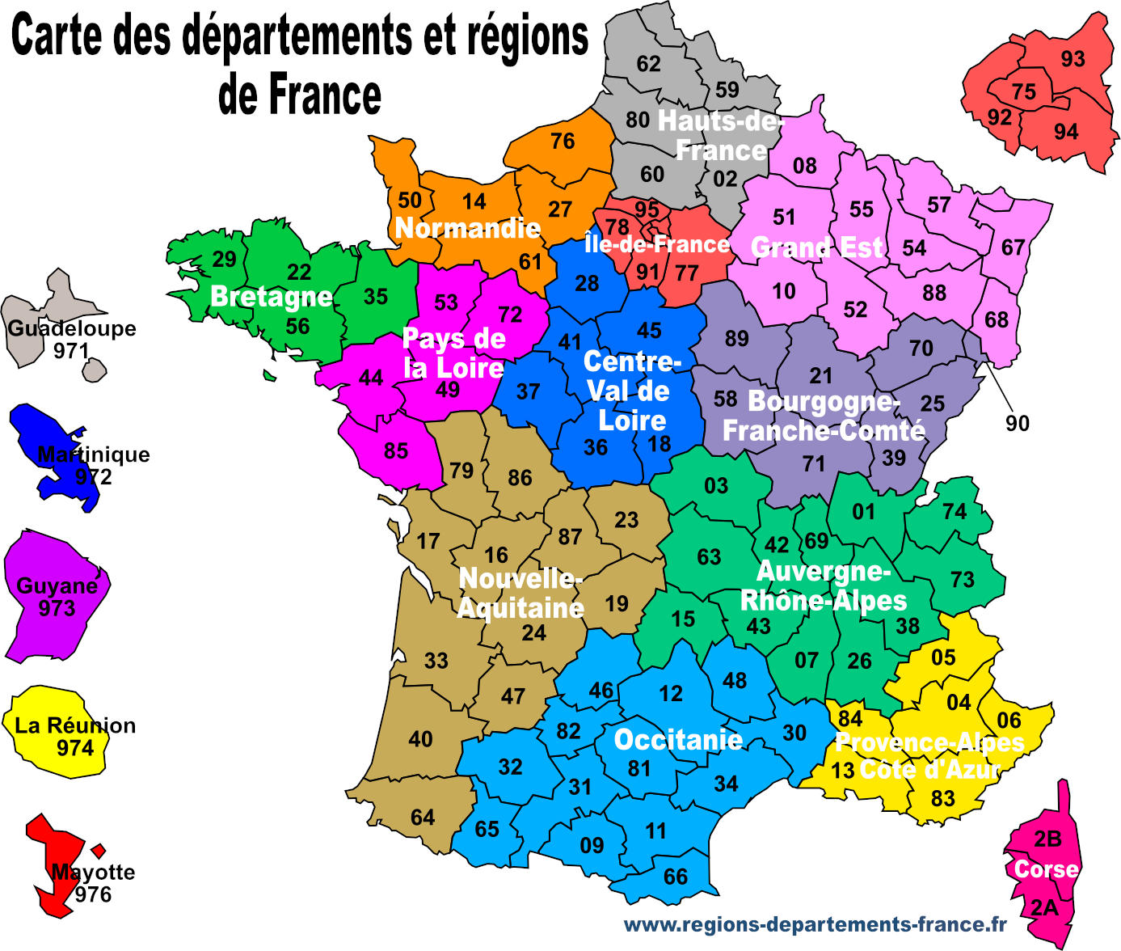
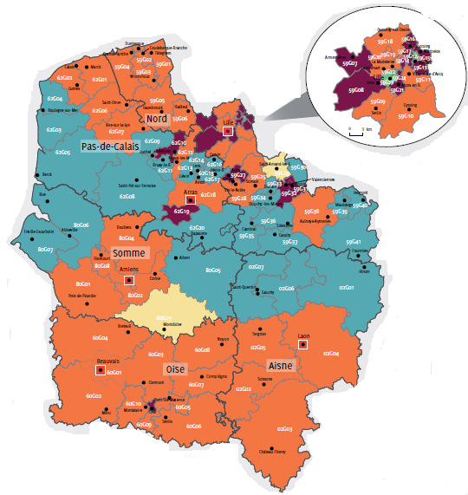
Le secteur, les moyens
Secteur 62 G 05
Population 120 000 habitants
Secteur essentiellement rural

Slide 3
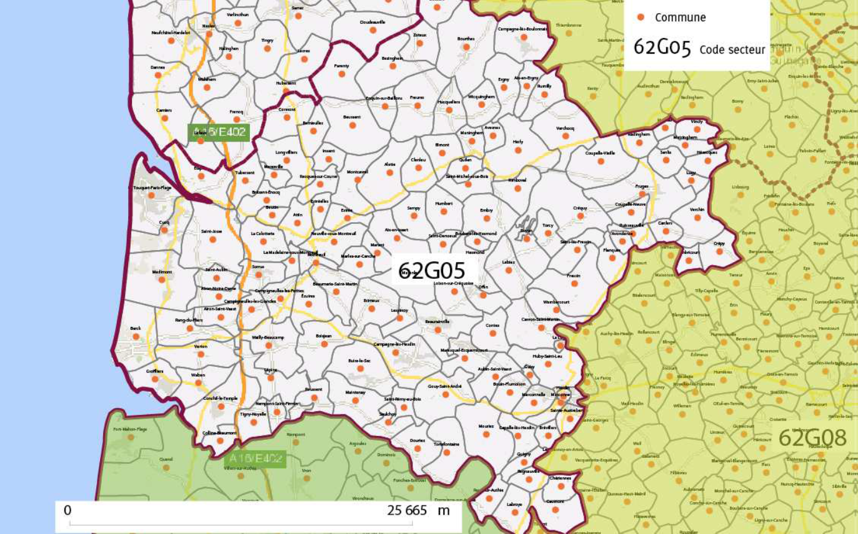
Le secteur, les moyens
Etaples
Rang-du-Fliers
Fruges
Berck
Campagne-
les-Hesdin

Slide 4
Le secteur, les moyens
Un centre hospitalier général MCO avec un pôle de psychiatrie
Un service de 3 unités de 15 lits
4 hôpitaux de jour avec une capacité d’accueil de 60 places et un projet de regroupement en 3 hôpitaux de jour
1 CATTP
CMP et VAD

Slide 5
Le secteur, les moyens
Problématique des transports
Infrastructures
Distance
Services

Slide 6
Outils
Synthèse biopsychosociale.
ELADEB : Echelles Lausannoises d’Auto-évaluation des Difficultés Et Besoins
AERES : Auto-Evaluation des Ressources
Entretien motivationnel
Bilan neuropsychologique
Grille d’Evaluation des Ressources et de l’Autonomie des Patients (GERAP)
Echelles d’estime de soi, affirmation de soi, Insight, auto-stigmatisation...
Contrat de soins et projet de vie

Slide 7
Programmes
ETP : Programme d’Education Thérapeutique de la Personne concernée par le handicap psychique
PRACS : Programme de Renforcement de l’Autonomie et des Capacités Sociales.
CRT : Thérapie par Remédiation Cognitive.
PEPS : Programme Emotion Positive pour la Schizophrénie.
Jeu Compétence
Relaxation, méditation
Affirmation de soi
Equithérapie
Ateliers Vie Quotidienne
Sport adapté
Théâtre

Slide 8
« Je me régale quand je fais le PRACS »
Donne du sens à la PEC
Avec la RPS il y a une valeur ajoutée
Rétablissement
Stimule ma curiosité
Nos beaux métiers
Bonheur
Vivre
hospitalo-centrisme
Usagers
Évaluation
Cité
Trouble chronique
Acteurs
Attentes
Dynamisme ma profession

Slide 9
QUOI !!!!
Tu ne sais pas qu’on fait de la réhab au CHAM !!!!

